Slide 1

Escola Secundária Seomara da Costa primo
Curso: Técnico de gestão de equipamentos informáticos
Prova de aptidão profissional
Disciplinas envolvidas:
SDAC/ELF
Professores envolvidos:
António Carvalho/Rui Raposo

Slide 2
GUICHET INTELIGENTE
Prova de aptidão Profissional
Trabalho realizado por:
André Mendonça nº2 12º9

Slide 3
Temas do projecto:
Em que consiste o “guichet inteligente”
O que é o Picaxe?
Fases de construção das placas de circuito impresso
Layout das placas (Microsoft Office Visio)
Fases de construção do suporte para as placas

Slide 4
Objectivo do projecto:
Guichet
Botoneira
É simular um guichet inteligente com três cabines, em que cada uma irá receber clientes da sala de espera em função do número de presentes para cada uma das três especialidades (Disciplinas).
Sala de Espera

Slide 5
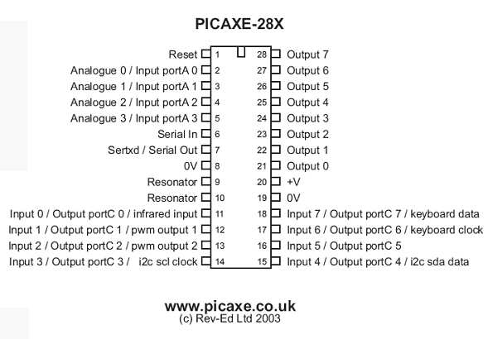
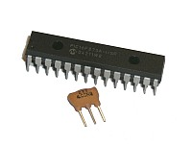
PICAXE-28X
CARACTERÍSTICAS:
600 linhas de código
21 pinos E/S
4 entradas digitais (input)
4 entradas analógicas (ADC)
2 saídas PWM

Slide 6

Pinos de saída
Entradas analógicas ou digitais
Pinos de Entrada/Saída
configuráveis
Pinos de Entrada/Saída
configuráveis

